Slide 1
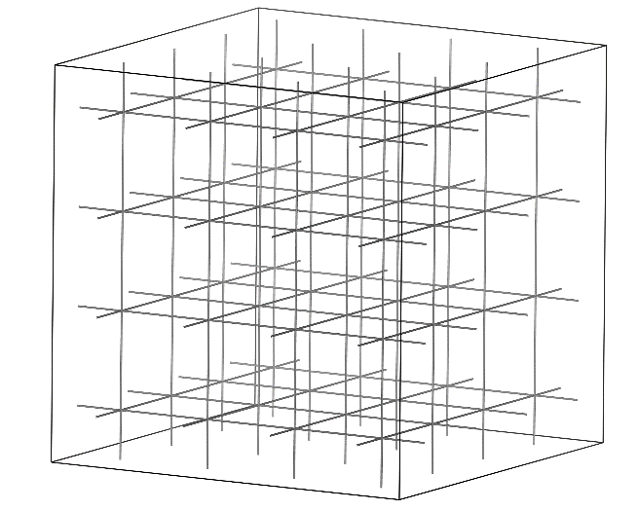
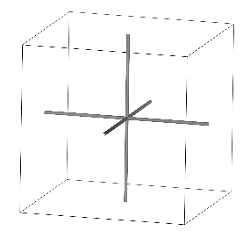
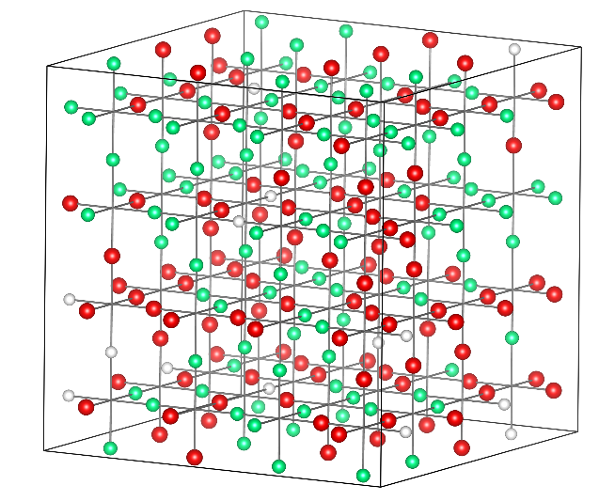
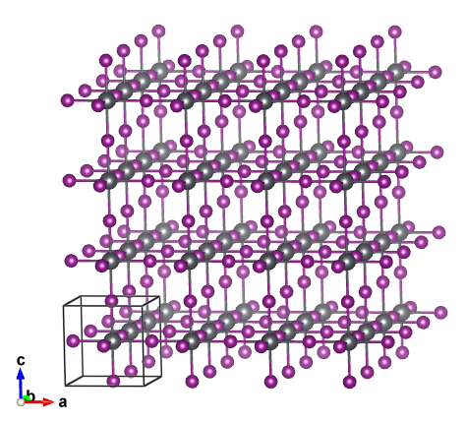
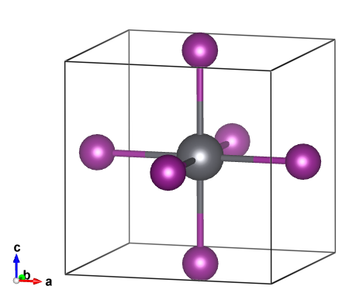
1.建立晶胞
红色：I
绿色：Br
白色：V
复制位点
添加原子
和原来输入文件的区别是：原来的初始文件只有空位，现在的输入文件除了空位，还有中间的一种原子Pb。Pb 的位置是固定，在其周围的八个空位随机分布三种I,Br，V三种原子。
两种实现方法：一个是在现有的基础上加Pb 进去，就是在撒完之后的POSCAR里面后面添加Pb的坐标；另一种就是，一开始把Pb和I V Br将要呆的位点全部复制出来，然后只把I V Br打乱，不动Pb
中间是Pb，上下左右前后是要随机填充原子的空位。
4*4*4扩包

Slide 2
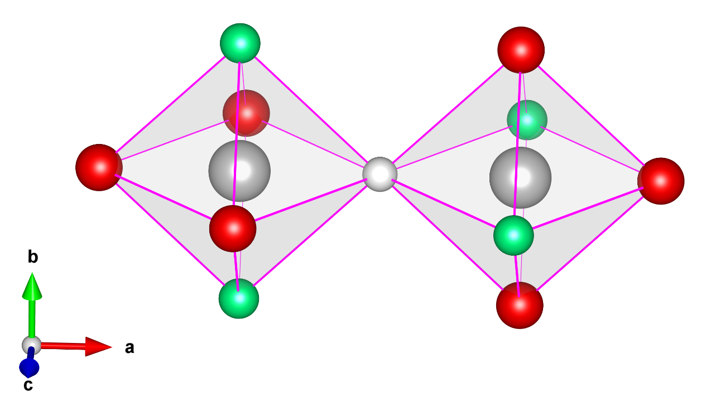
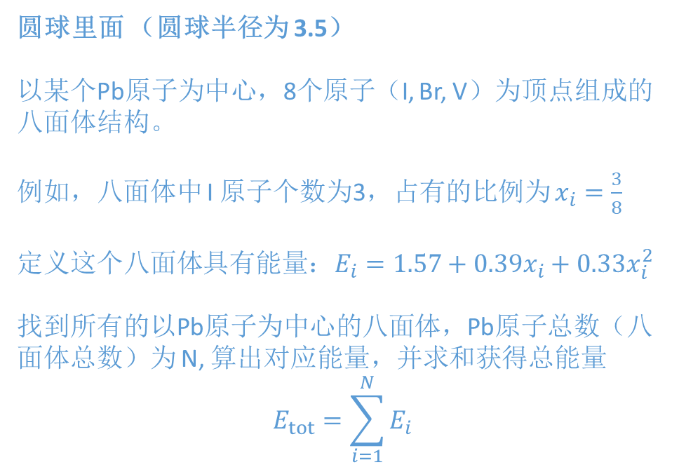
2.以Pb为中心的八面体定义能量
Br
I
圆球里面 （圆球半径为 3.5）
以某个Pb原子为中心，8个原子（I, Br, V）为顶点组成的八面体结构。
例如，八面体中 I 原子个数为3，占有的比例为 $x_{i}=\frac{3}{8}$
定义这个八面体具有能量：$E_{i}=1.57+0.39x_{i}+0.33x_{i}^{2}$
找到所有的以Pb原子为中心的八面体，Pb原子总数（八面体总数）为 N, 算出对应能量，并求和获得总能量
$$E_{tot}=\sum_{i=1}^{N}{E_{i}}$$
Pb
V

Slide 3
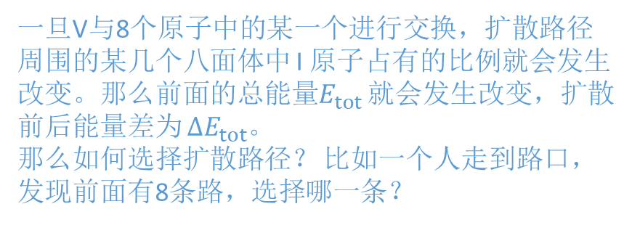
3.以V原子为中心定义扩散路径
圆球里面 （圆半径为 5）
例如，V原子最近的地方有8个原子，分别为4个I和4个Br
有八条扩散路径，所谓扩散就是V 与周边的8个原子某个原子进行位置交换。
Br
I
I1
Pb
I2
I3
V
V
I4
Br1
Br2
Br3
Br4
一旦V与8个原子中的某一个进行交换，扩散路径
周围的某几个八面体中 I 原子占有的比例就会发生
改变。那么前面的总能量$E_{tot}$ 就会发生改变，扩散
前后能量差为 ${∆E}_{tot}$。
那么如何选择扩散路径？ 比如一个人走到路口，
发现前面有8条路，选择哪一条？

Slide 4


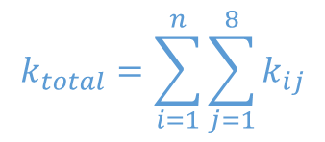
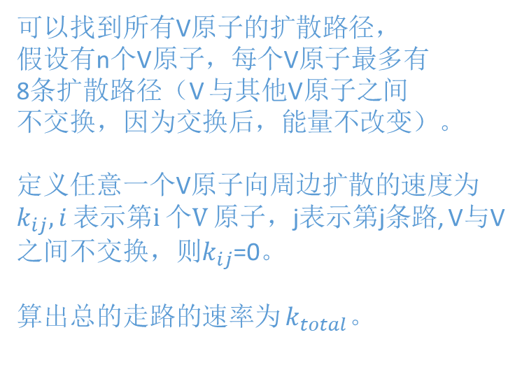

4.计算所有可能走的路的速率
I1
k11
I2
k12
某条路径的扩散速率
V1
I3
k13
I4
k14
Br1
k15
Br2
k16
Br3
k17
可以找到所有V原子的扩散路径，
假设有n个V原子，每个V原子最多有
8条扩散路径（V 与其他V原子之间
不交换，因为交换后，能量不改变）。
定义任意一个V原子向周边扩散的速度为
$k_{ij}, i 表示第i 个V$原子，j表示第j条路, V与V
之间不交换，则$k_{ij}$=0。
算出总的走路的速率为 $k_{total}。$
Br4
k18
I1
k21
I2
k22
总扩散速率
V2
I3
k23
I4
k24
Br1
k25
Br2
k26
Br3
k27
V
0
...
…
I1
kn1
I2
kn2
Vn
I3
kn3
I4
kn4
I5
kn5
Br1
kn6
Br2
kn7
Br3
kn8
$$k_{ij}={k_{0}e}^{− \frac{∆E_{tot}+0.25}{kT}}$$
$$k_{total}=\sum_{i=1}^{n}{\sum_{j=1}^{8}{k_{ij}}}$$
$$×$$
$$k_{0}=1, kT=0.025$$

Slide 5





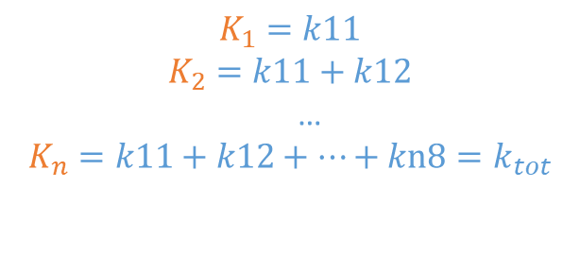






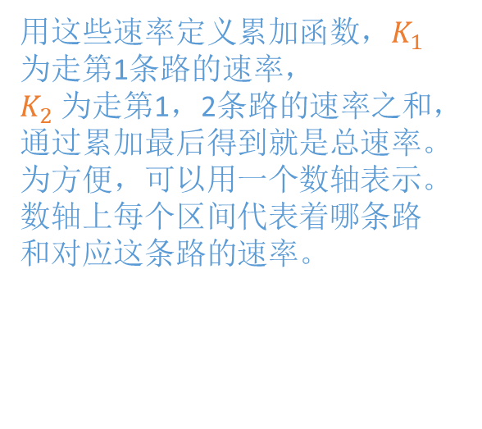
5.掷色子决定走哪条路
用这些速率定义累加函数，$K_{1}$
为走第1条路的速率，
$K_{2}$ 为走第1，2条路的速率之和，
通过累加最后得到就是总速率。
为方便，可以用一个数轴表示。
数轴上每个区间代表着哪条路
和对应这条路的速率。
…
…
获得随机数(uniform random number ) $u∈\left[0, 1\right]$ ----- 掷色子
接着就是选择[0, 1]的一个随机数，相当于掷一次色子，这个随机数的值，决定了落在了数轴上的哪个区间，也就决定了哪个V原子会走哪条路。
$$K_{i−1}<u∗K_{n}<K_{i}$$
$(or \frac{K_{i−1}}{K_{n}}<u<\frac{K_{i}}{K_{n}} )$
$$K_{1}=k11$$
$$K_{2}=k11+k12$$
…
$$K_{n}=k11+k12+…+kn8=k_{tot}$$
$$\overset{k13}{\overbrace{ }}$$
$$\overset{k11}{\overbrace{ }}$$
$$\overset{k12}{\overbrace{ }}$$
$$0$$
$$K_{1}$$
$$K_{2}$$
$$K_{3}$$
$$K_{i−1}$$
$$K_{i}$$
$$K_{n}=k_{tot}$$

Slide 6
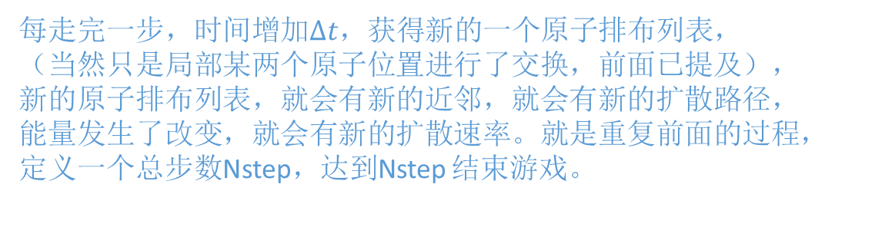
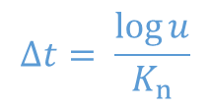
6.定义时间，并且V原子的近邻，和扩散速率
时间步定义
$$∆t= \frac{\log{u}}{K_{n}}$$
每走完一步，时间增加$∆t$，获得新的一个原子排布列表，
（当然只是局部某两个原子位置进行了交换，前面已提及），
新的原子排布列表，就会有新的近邻，就会有新的扩散路径，
能量发生了改变，就会有新的扩散速率。就是重复前面的过程，
定义一个总步数Nstep，达到Nstep 结束游戏。

